Slide 1

Достопримечательности села Пограничный Приаргунского округа
.
Выполнили учащиеся МБОУ Пограничнинской СОШ:
Родионова Виктория-7 кл.,
Парыгин Илья-6 кл.,
Кустов Андрей-5 кл.

Slide 2
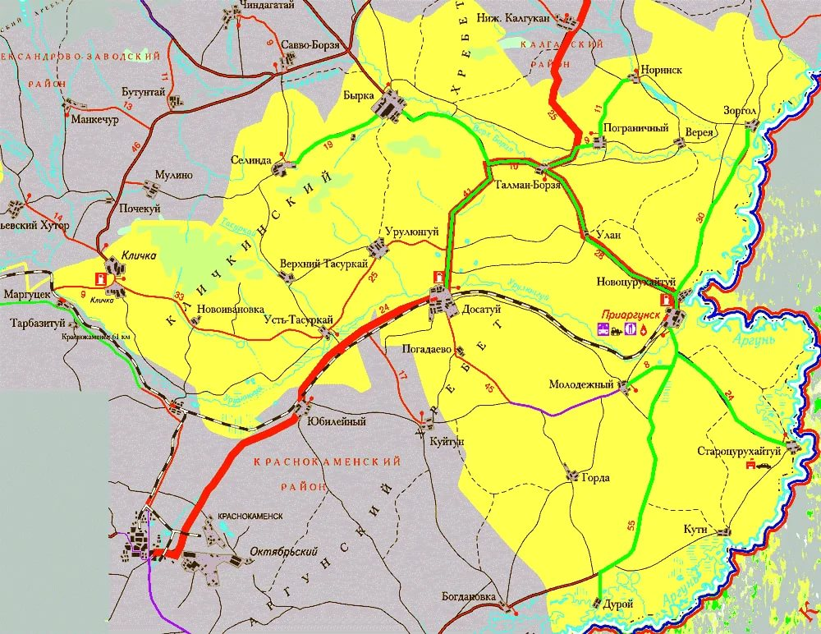
Карта Приаргунского округа

Slide 3

Село Пограничный
В 1966 г. Указом Президиума ВС РСФСР посёлок центральной усадьбы Пограничного совхоза переименован в Пограничный
ПОГРАНИЧНЫЙ, поселение сельского типа на севере Приаргунского района, центр сельского самоуправления, расположен на лев. берегу р. Верх. Борзя, в 43 км на северо-западе от пгт Приаргунск. В состав поселения «Пограничнинское» входят села Верея, Норинск, Талман-Борзя.
Основано село в 1930. В 1989 население – 1149 чел., в 2002 – 774. Действовали: мельница, машинно-тракторные мастерские, гараж. Имеются: МБОУ Пограничнинская СОШ, детский сад «Колосок», Дом культуры, библиотека, фельдшерско-акушерский пункт. Основное занятие жителей – сельское-хозяйство.
Источник: http://ez.chita.ru/encycl/person/?id=4770
© Энциклопедия Забайкалья

Slide 4

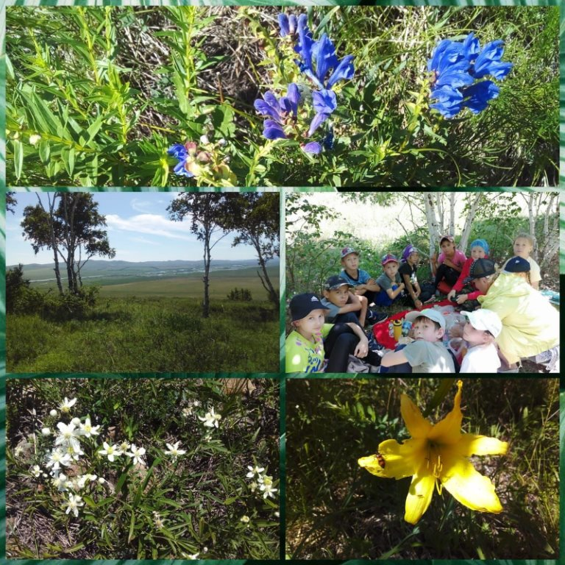
Наша «Лесинка»
Здравствуйте, меня зовут Кустов Андрей, мне 10 лет. Учусь я в 5 классе МБОУ Пограничнинской СОШ Приаргунского округа Забайкальского края.
Живу на самой границе с Китаем. Хочу рассказать о своей малой Родине. Не случайно это слово я пишу с большой буквы: она одна такая, только здесь есть Лесинка, горстка берёзок на сопочке в степном краю-это радость! А звучит как ласково-Лесинка.

Slide 5
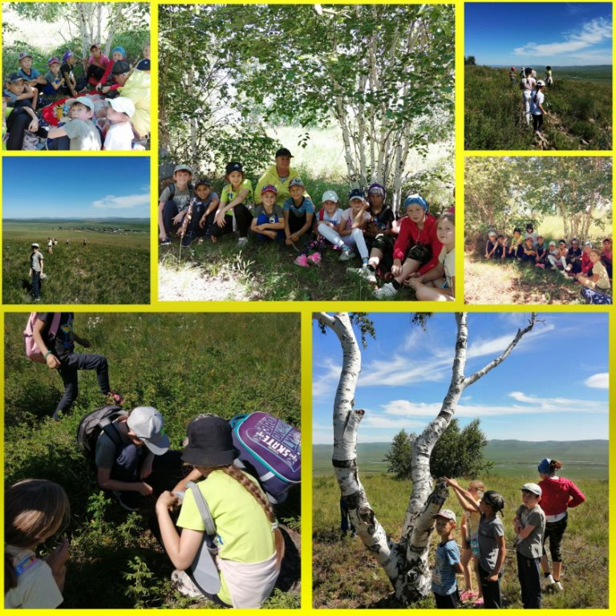
«Лесинка» села Пограничный

Slide 6

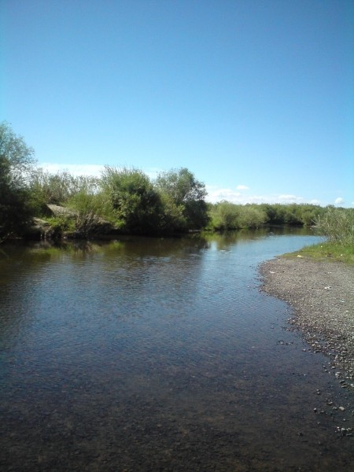
Наша речка
А ещё речка, Борзянка - тоже звучит нежно. У нашей речки много тайн, но доверяет их она не каждому. Реченька мила каждому жителю нашей маленькой деревушки. Она -кормилица, она- красавица, часть нашей жизни.

Slide 7
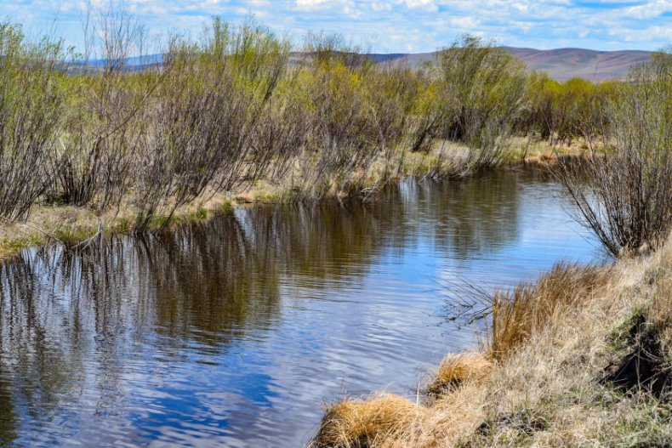


РЕКА БОРЗЯНКА
В Борзянке небо голубое,
Шумели ивы на ветру,
В зените солнце золотое,
Кострами зори по утру.
И речка наша не большая,
Не блещет берег чистотой,
У ней , у нас судьба лихая,
Останься в памяти такой…
В. Десятников

Slide 8
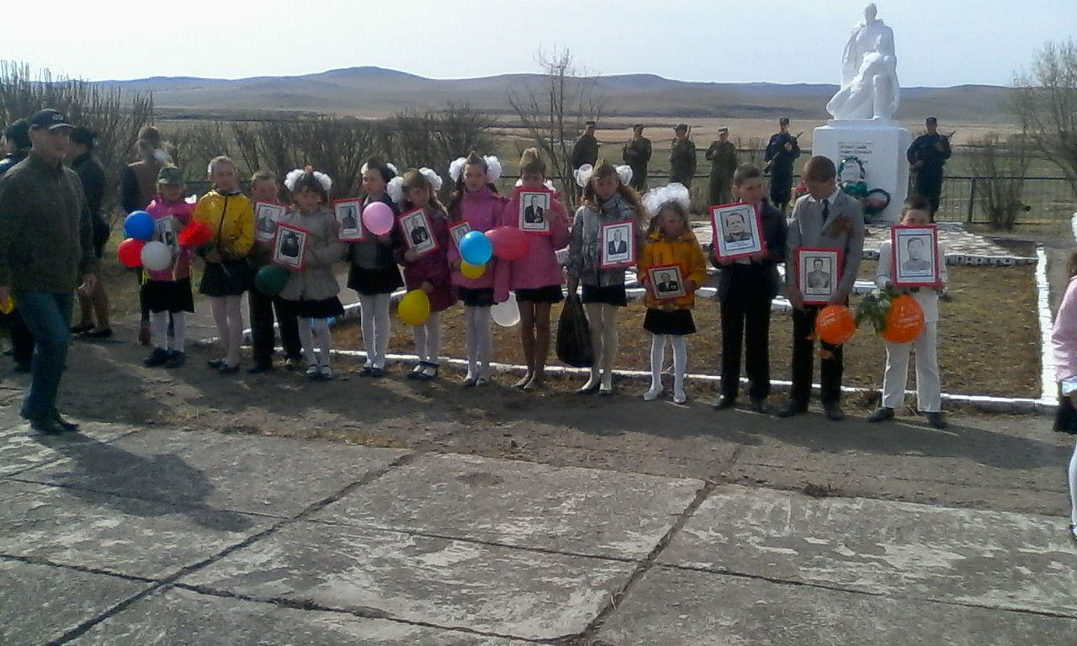
Памятник, землякам, павшим в годы Гражданской и Великой Отечественной войн
В нашем селе есть такой памятник, как дань уважения к воинам-освободителям, которые ценой своей жизни защищали Родину и чистой небо над головой. В День Победы, здесь собираются все жители нашего села, на торжественный митинг.

Slide 9
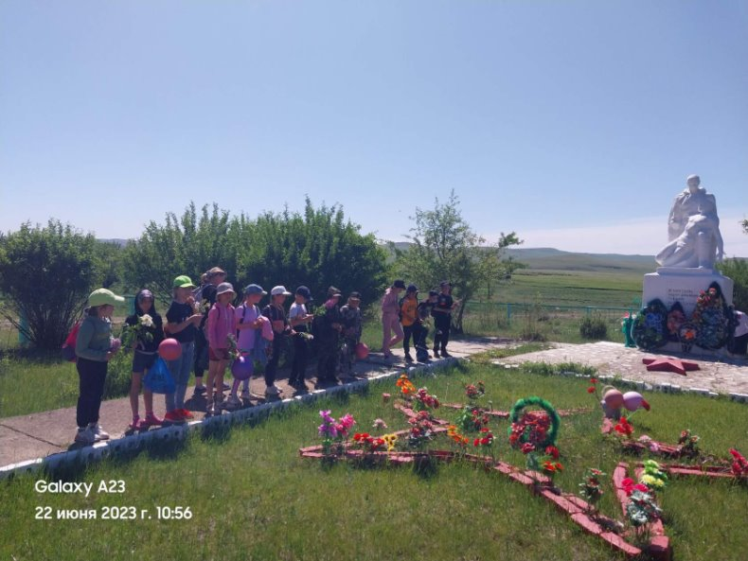

Slide 10

СПАСИБО!

